Slide 1



이나팅
이제 나도 미팅 할래 !
2018 데이터 베이스 설계 1조 김은영 김지욱 이윤성

Slide 2
Index
1조 이나팅
001
비즈니스 모델
002
ER 모델
003
ACCESS 적용
004
Q&A

Slide 3
1. 비즈니스 모델

Slide 4





01. 비즈니스모델
(1) 모델
직원
직원 정보 &
고객 정보 관리
미팅 팀원 구성
미팅 상대팀 매칭
미팅 장소 예약
회원
서버
회원 개인의
프로필 정보
가게
인하대학교 후문
상점가 정보

Slide 5
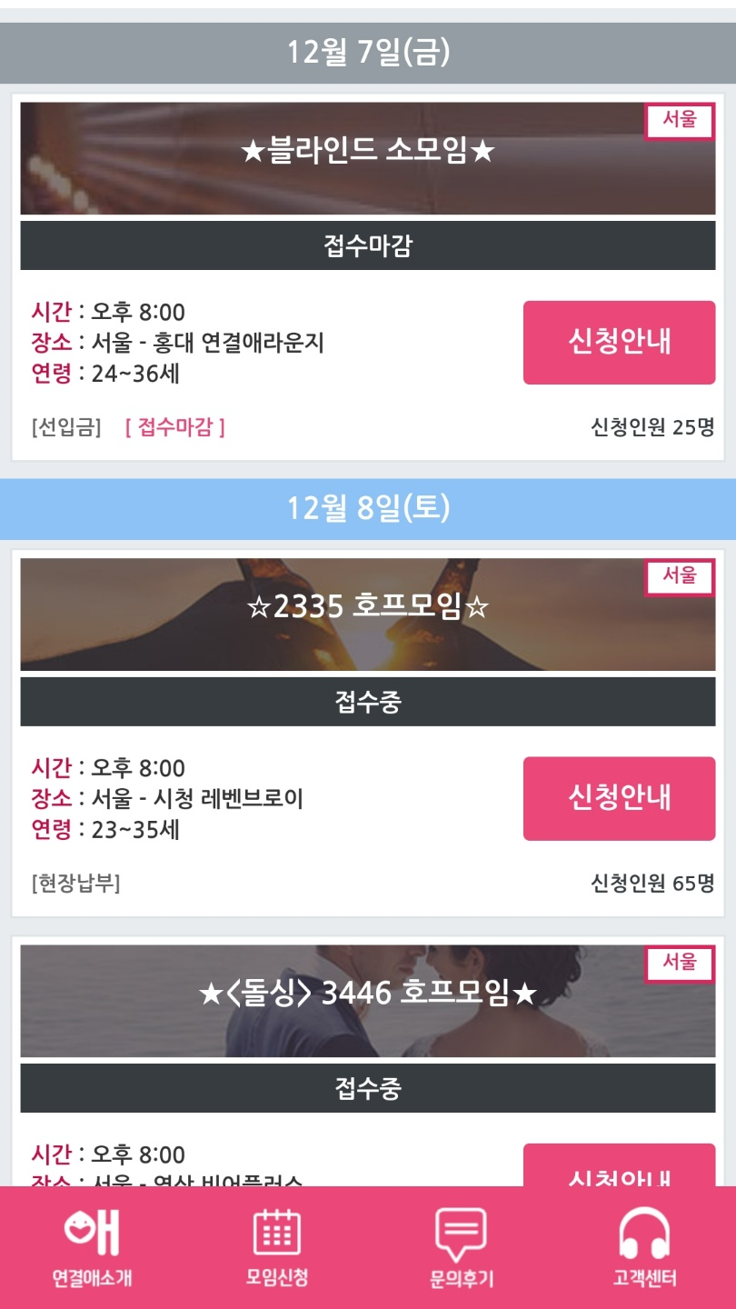
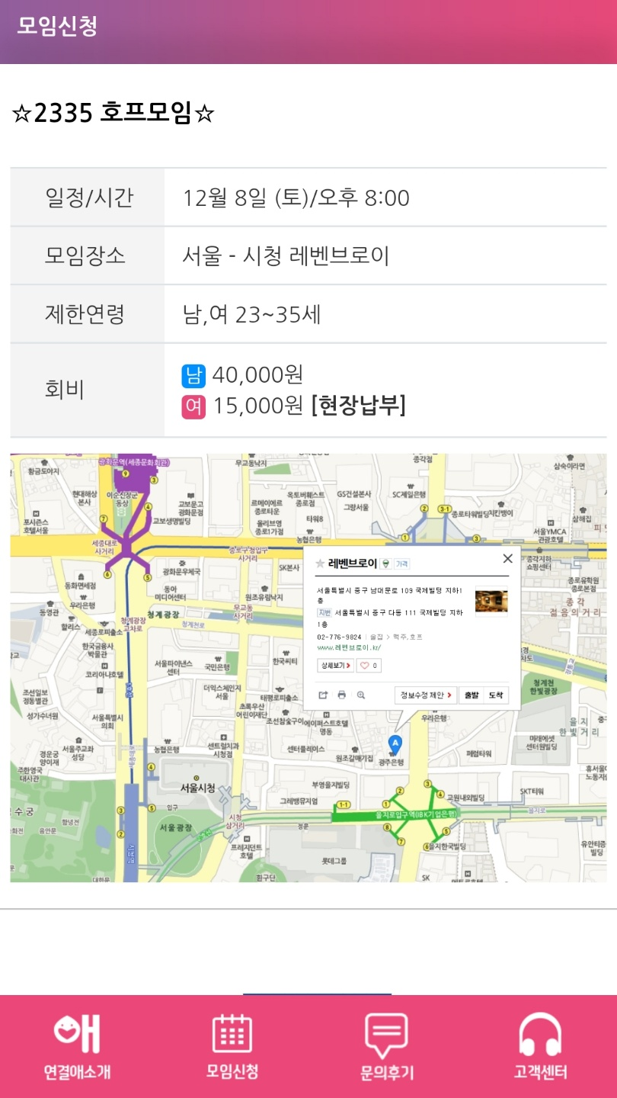
01. 비즈니스모델
(2) 타 어플리케이션 플랫폼의 한계점
기존 미팅 어플리케이션의 한계점
1. 운영자가 사전에 지정한 장소, 인원, 목적을 제공하는 방식.
2. 서울지역 중심으로 편향된 미팅 장소 선정.
3. 평균 인원 40인 이상의 초대형 미팅 주선
4. 사전 프로필 검증 없이 누구나 미팅 참가 등록 가능
→ 서울 외부 지역 거주자들의 접근성 하락
→ 원하지 않는 나이대, 직업을 가진 사람을 만날 가능성 높음
→ 미팅 비용 산정이 일방적임
출처 : 연결애

Slide 6
01. 비즈니스모델
(2) 이나팅만의 차별점
All in one 미팅 시스템 !
원하는 사람들과, 원하는 장소에서 !
미팅 팀 구성, 상대팀 선택, 미팅 장소 예약 등
미팅과 관련된 총체적인 서비스를 제공.
스스로 팀을 구성하고, 원하는 상대를 골라 미팅을
신청하며, 원하는 장소와 시간을 고른다.
사용자는 미팅과 관련된 모든 일들을
사용자는 본인이 원하는 사람들과 자유롭게
제공된 하나의 플랫폼으로 한 번에 처리할 수 있다.
미팅 팀을 구성하고, 원하는 사람들과 미팅을 하며
원하는 장소 및 시간을 선택할 수 있다.

Slide 7
01. 비즈니스모델
(2) 이나팅만의 차별점
학교, 학과가 인증된 사람들끼리만 !
평일 5-8시 사이, 텅 빈 후문가 가게 수요 증진 !
모바일 인증 & 학교 인증까지 마친 사람만
플랫폼 가입 허용
5 – 8시 사이에 자리가 비어있는 가게 정보가
사용자에게 ‘예약 가능 가게 명단＇으로 제공됨
사용자는 같은 학교 동문임이 확실하게 확인된
플랫폼의 또 다른 사용자인 점주들은
‘신뢰성 있는 사람들’만이 모인, ‘신뢰성 있는 미팅’
을 경험할 수 있다.
평일 5-8시 사이에 비어있는 가게 정보를
제공함으로써, 가게 홍보 및 새로운 수요를
창출할 수 있다.

Slide 8
2. E R 모 델

Slide 9
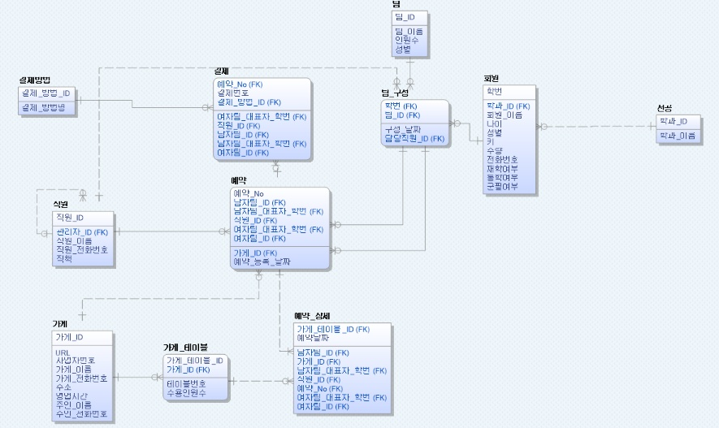

Slide 10
3. ACCESS 폼을 통한 구현

Slide 11
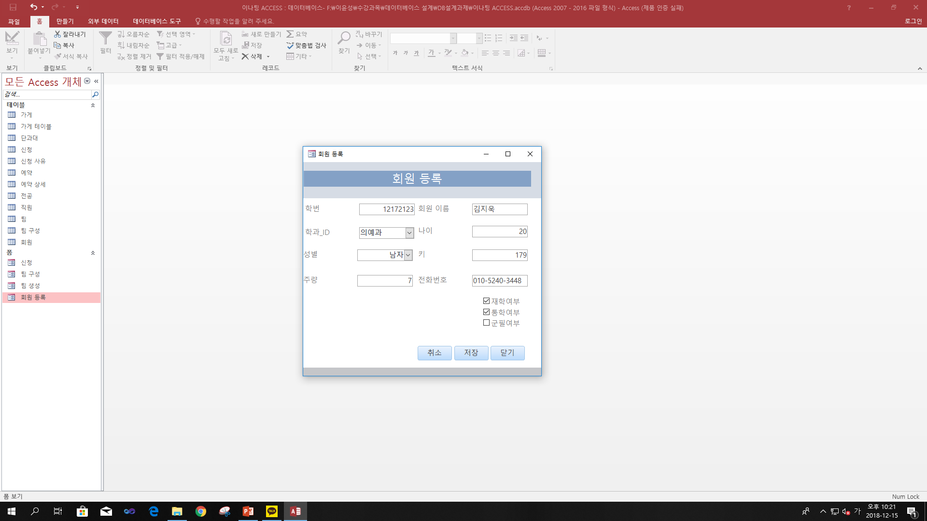
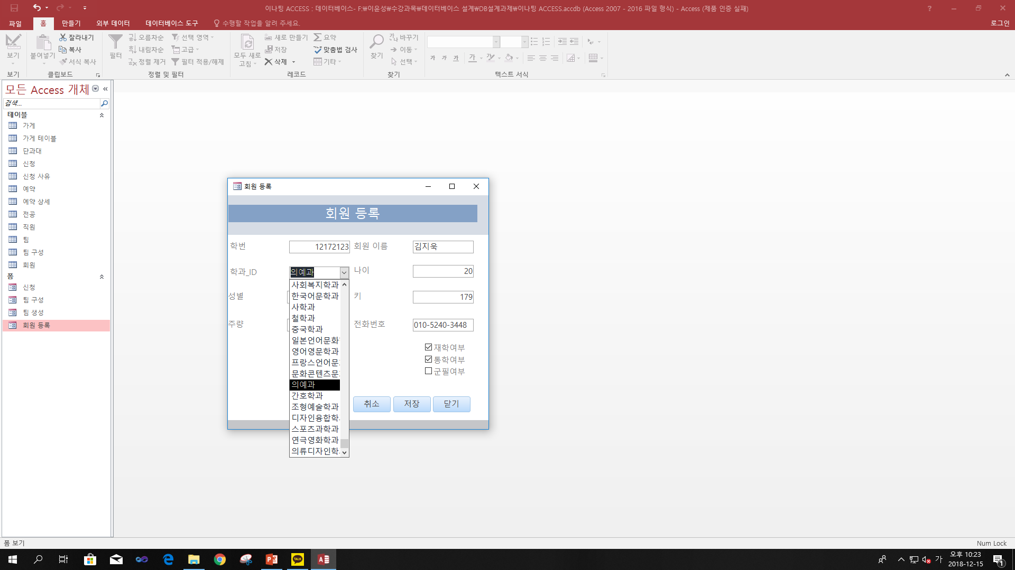
03. ACCESS Case 1: 김지욱 학생의 미팅 신청
(1) 회원 등록
정해진 폼에 따라 사용자 개인정보를
입력한다.
학과가 FK이기 때문에
전공 Entity의 튜플 목록 중에 선택하여
입력할 수 있다.
※ 이를 통해 상이한 데이터의 입력 방지 가능
Notes:
클릭시 그림 전환

Slide 12
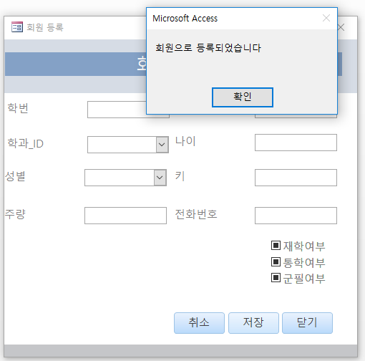
03. ACCESS Case 1: 김지욱 학생의 미팅 신청
(1) 회원 등록
회원 등록이 완료되었다.

Slide 13
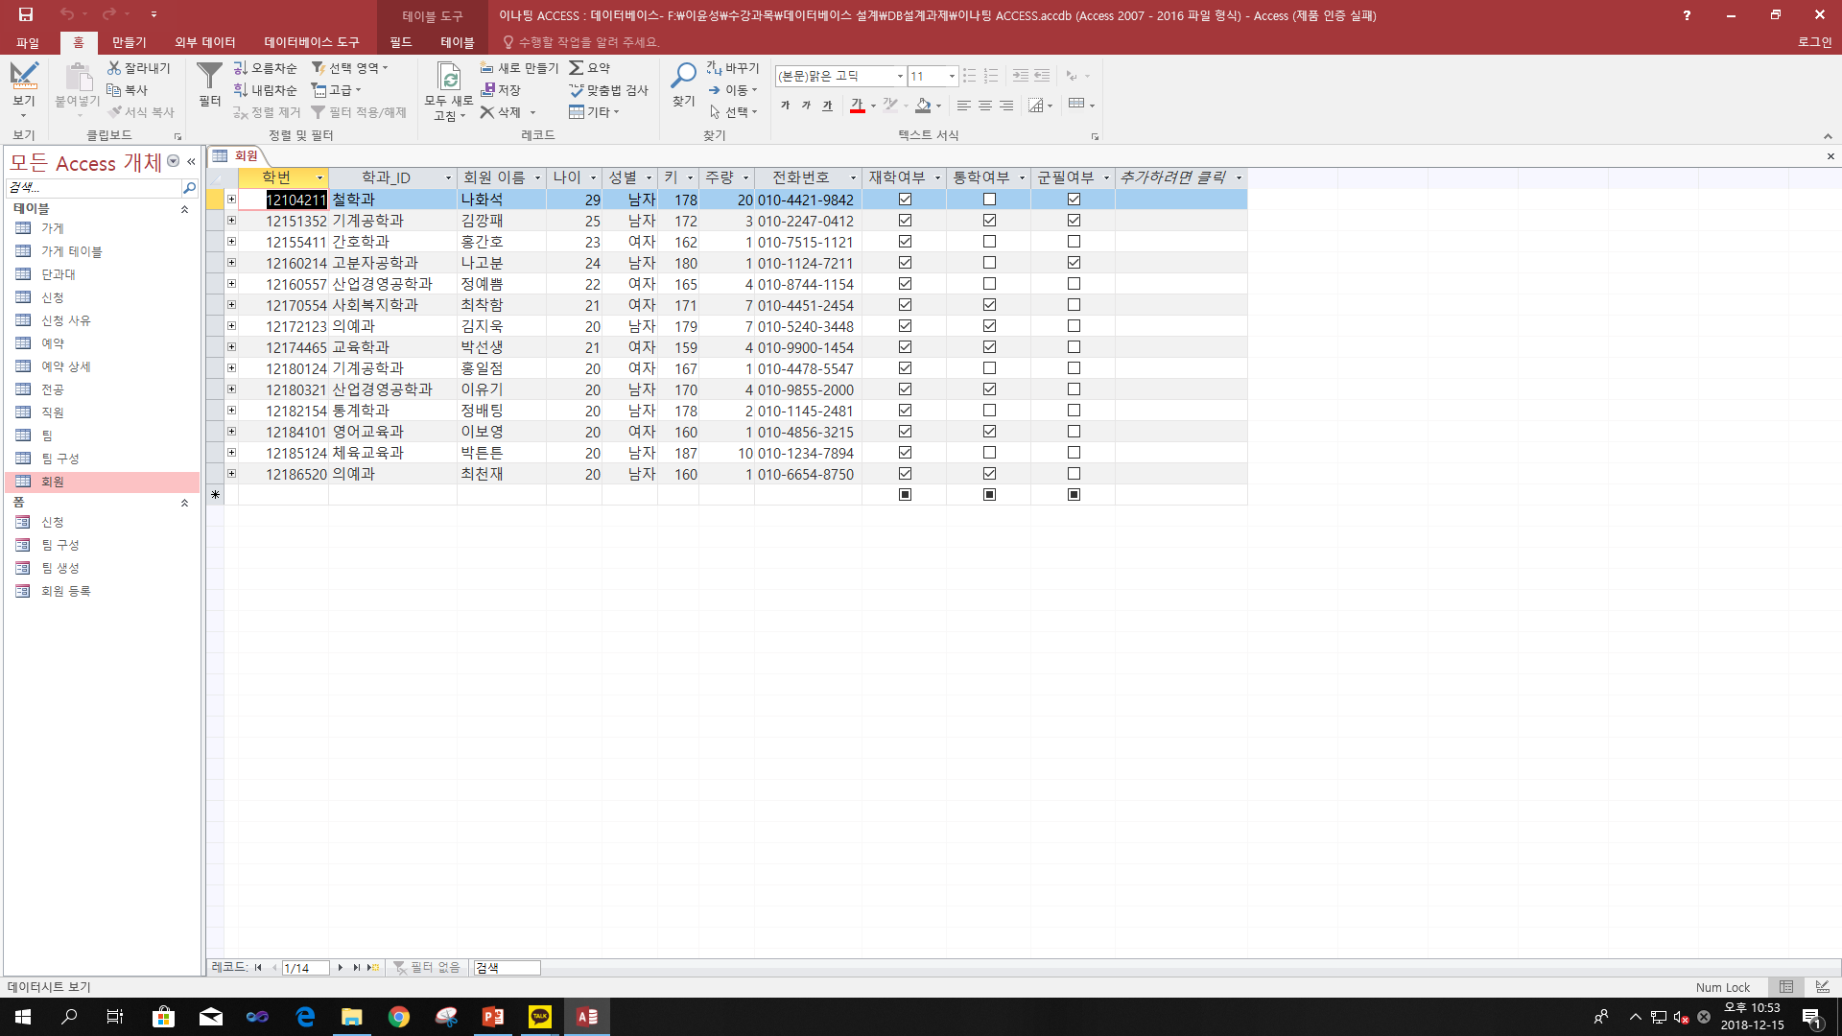
03. ACCESS Case 1: 김지욱 학생의 미팅 신청
(1) 회원 등록
- 새로운 회원에 대한 튜플이 추가되었다.

Slide 14
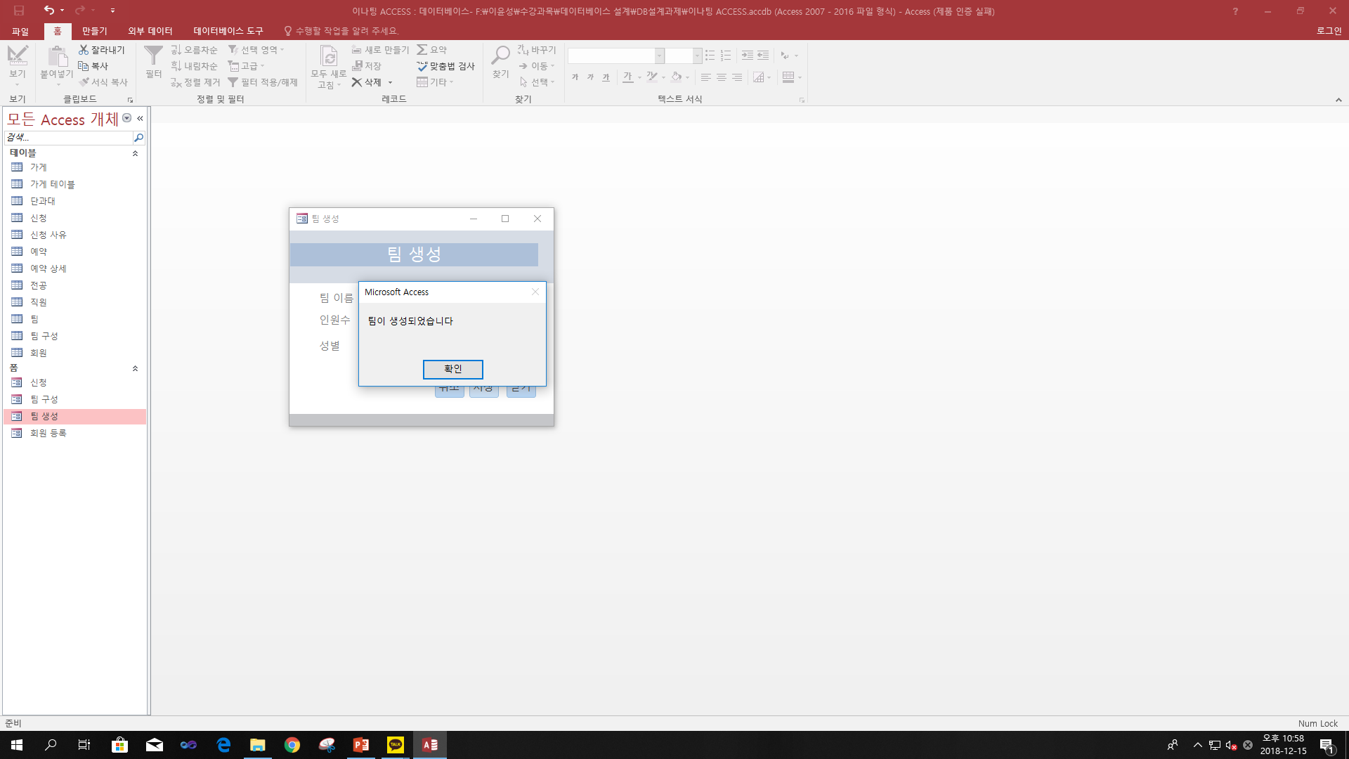
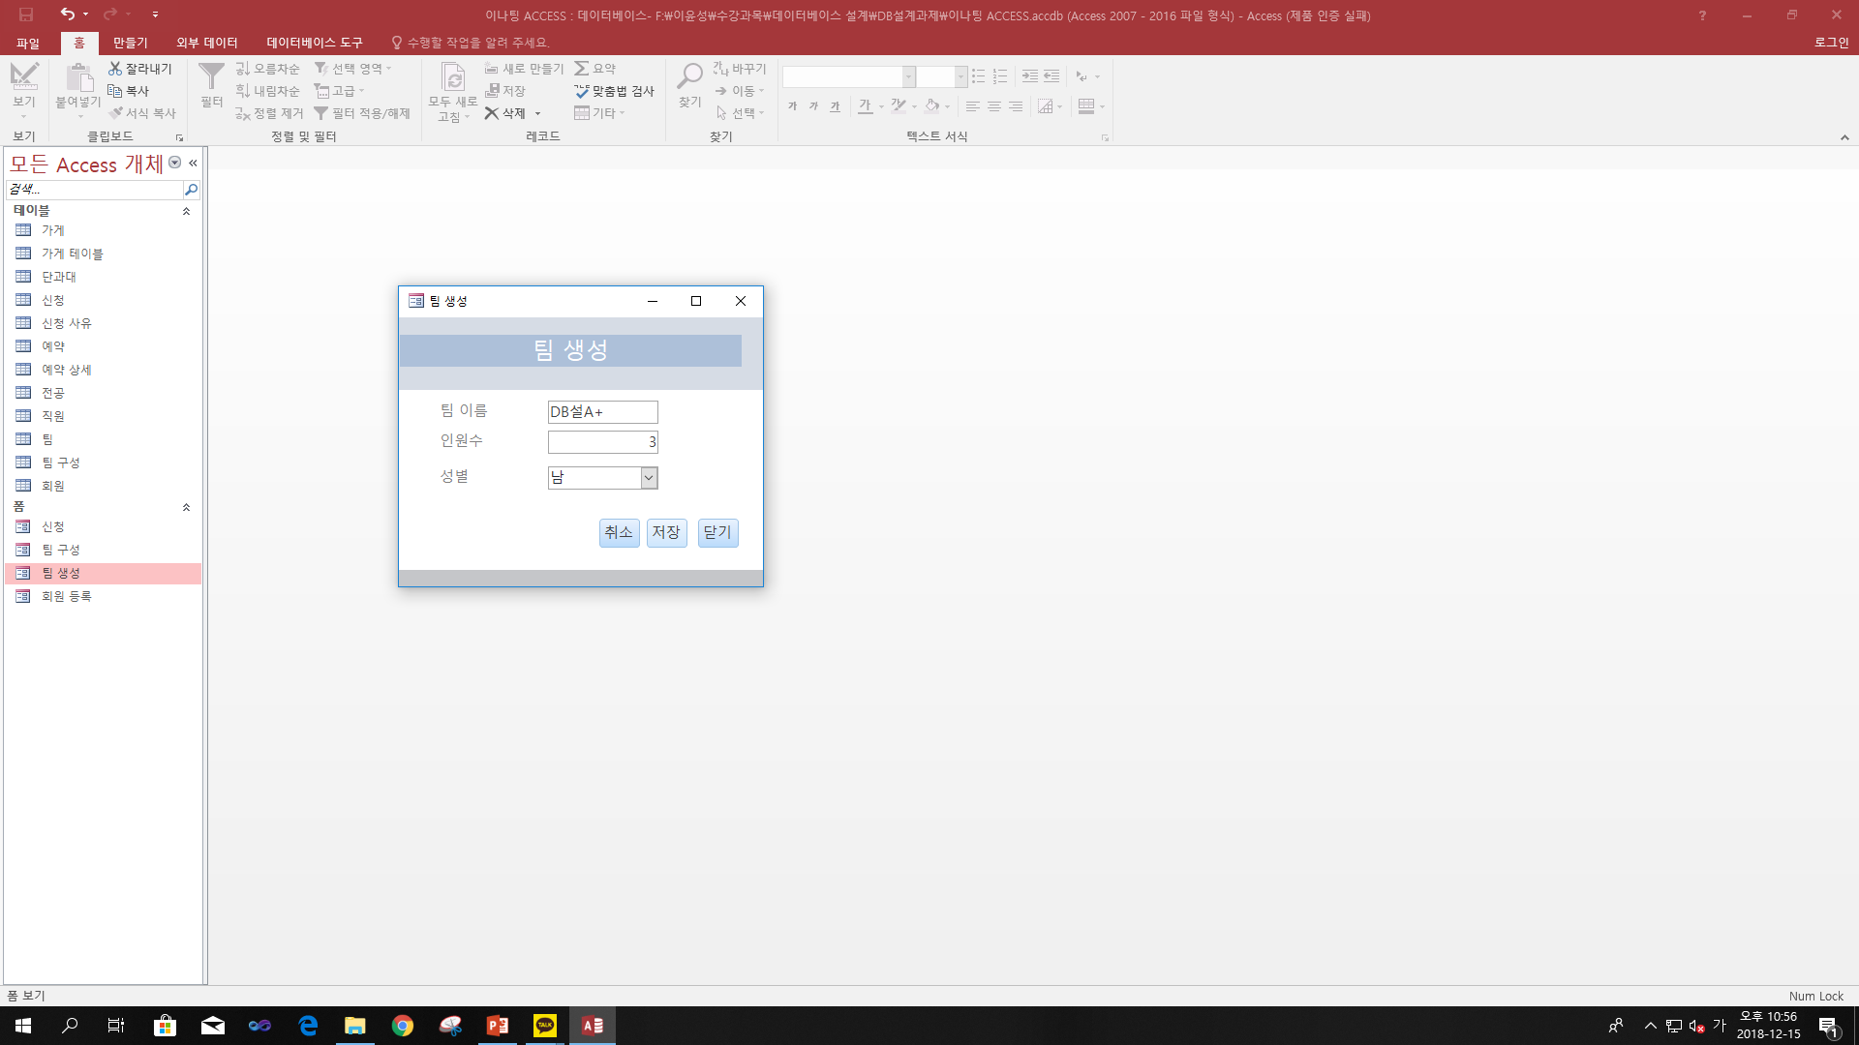
03. ACCESS Case 1: 김지욱 학생의 미팅 신청
(2) 팀 생성
팀 이름과 인원수, 성별을 입력한 뒤
팀을 생성한다.
Notes:
클릭시 그림 전환

Slide 15
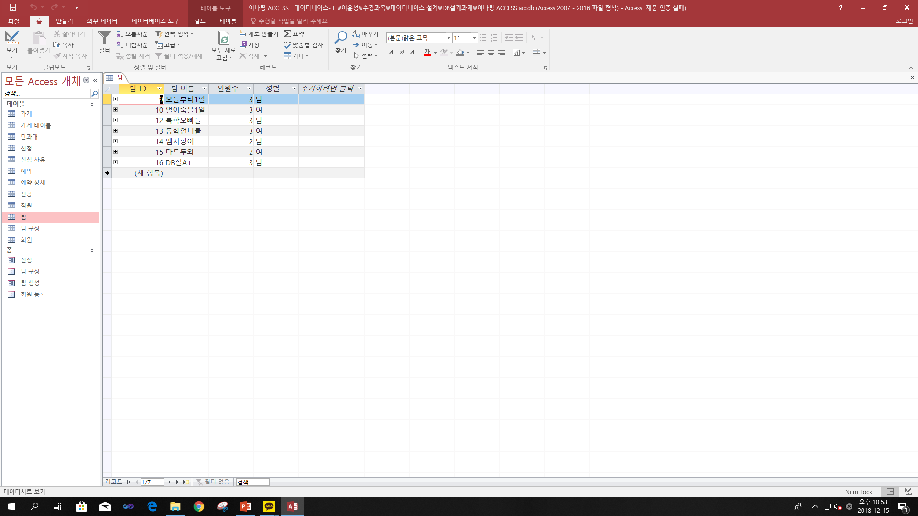
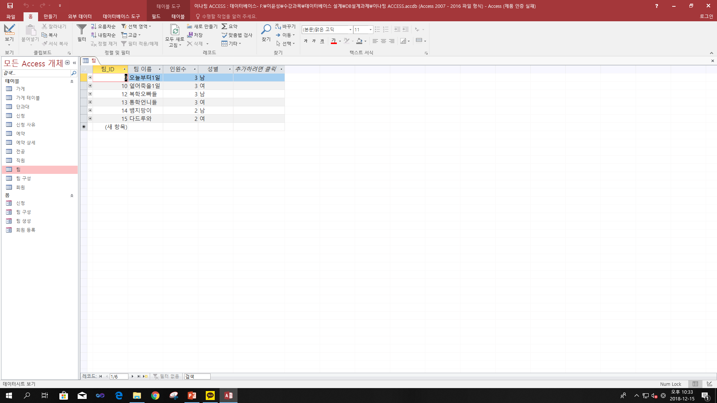
03. ACCESS Case 1: 김지욱 학생의 미팅 신청
(2) 팀 생성
Before
After : 새로운 팀에 대한 튜플이 추가되었다.
Notes:
클릭시 기존 팀정보 → 새로운 팀 정보로 그림 전환

Slide 16
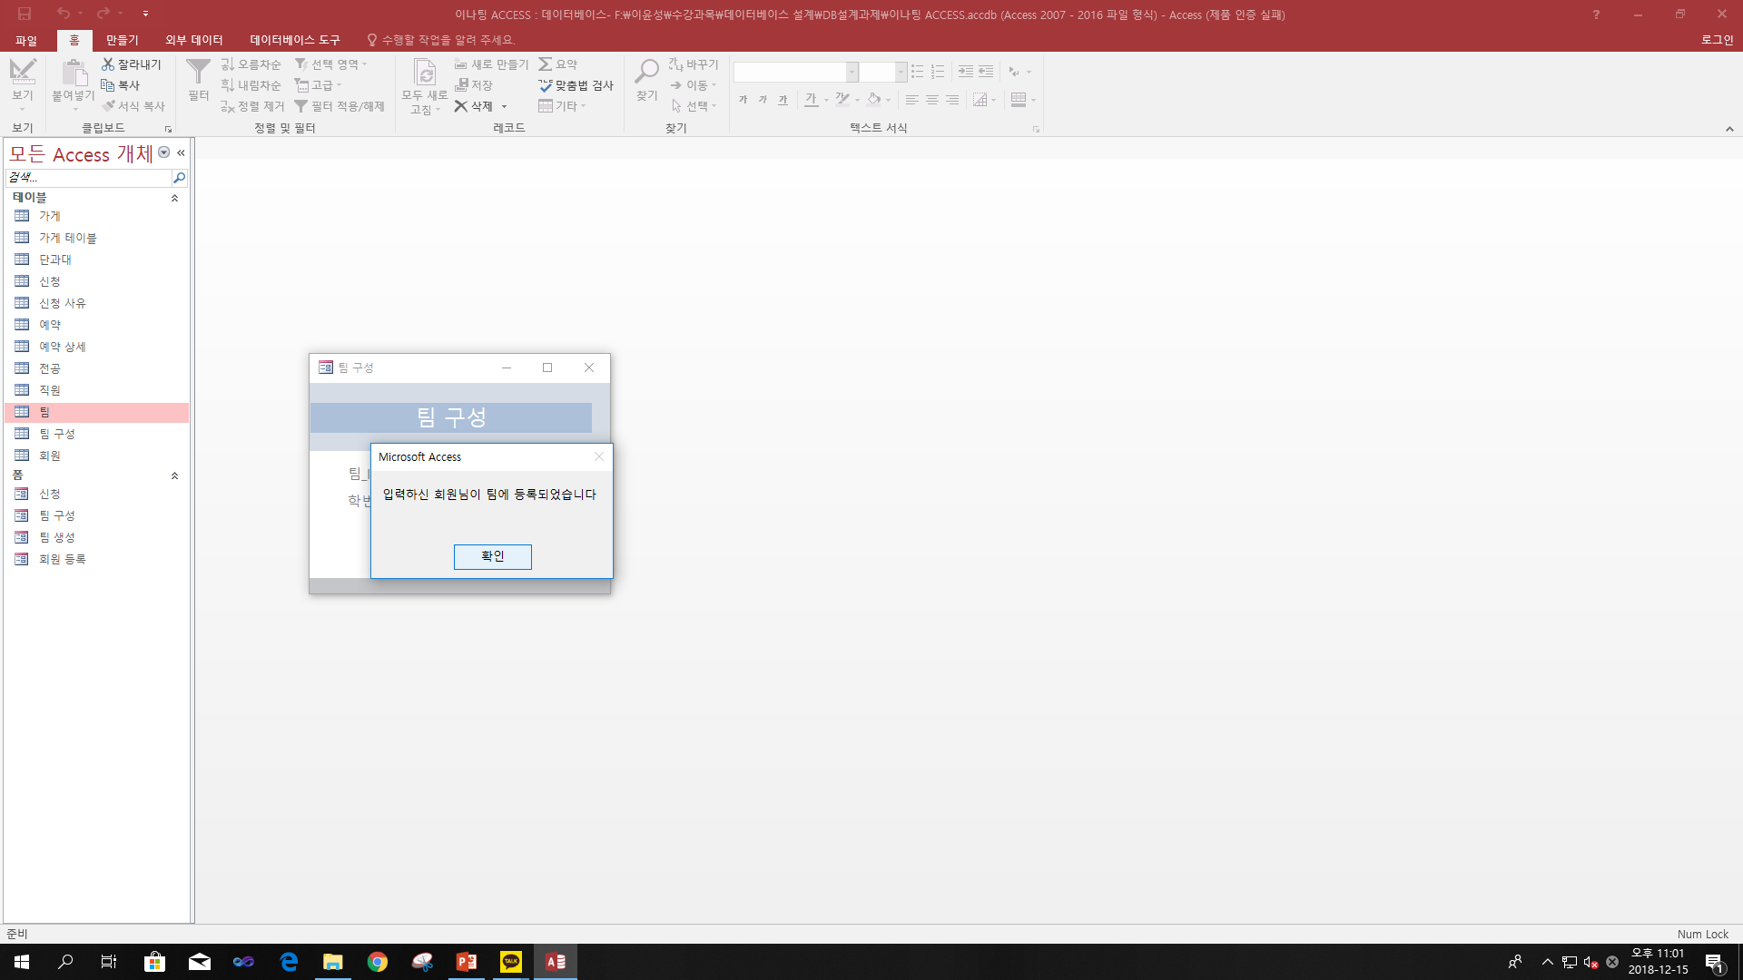
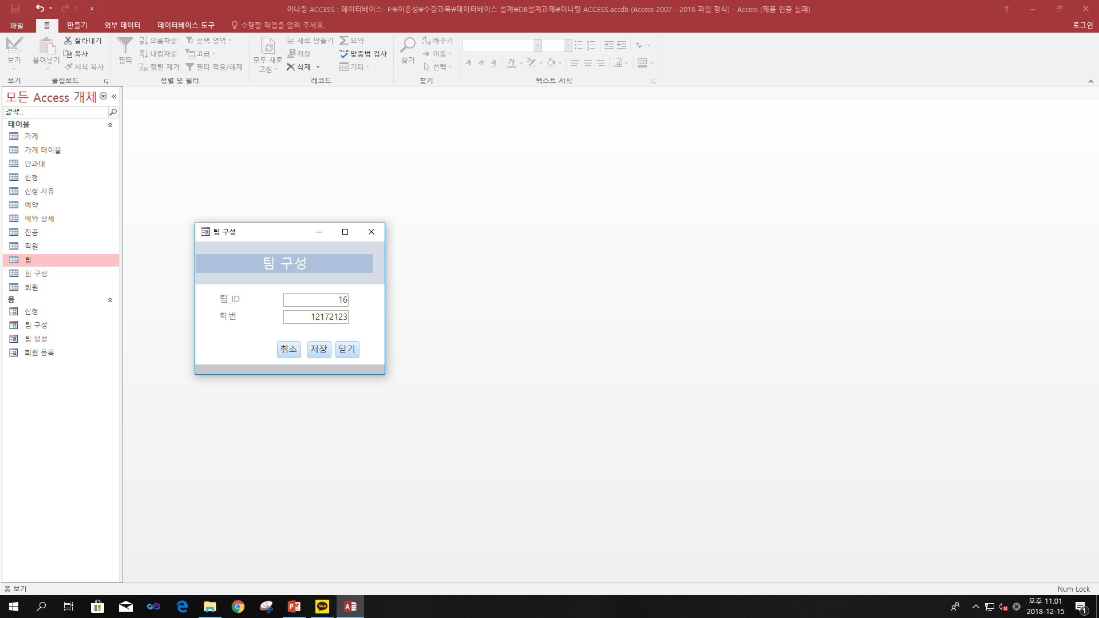
03. ACCESS Case 1: 김지욱 학생의 미팅 신청
(3) 팀 구성
팀 생성시 부여 받은 팀_ID와
본인의 학번을 입력하면
해당 팀의 구성원으로 등록할 수 있다.

Slide 17
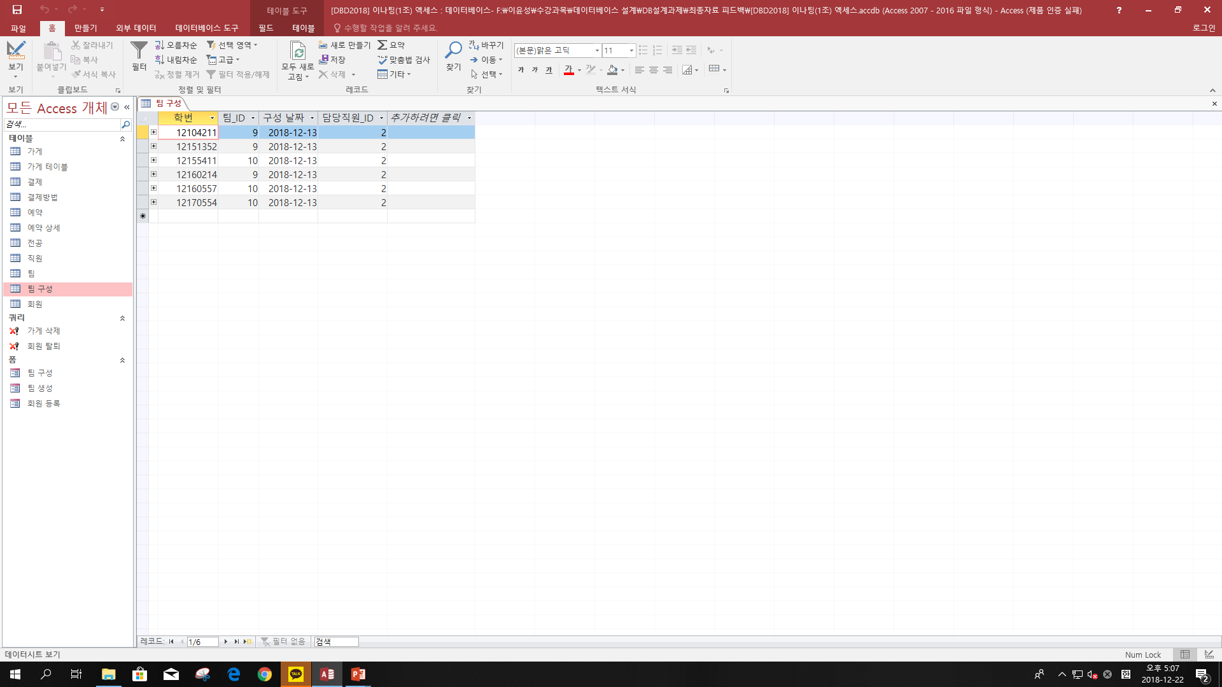
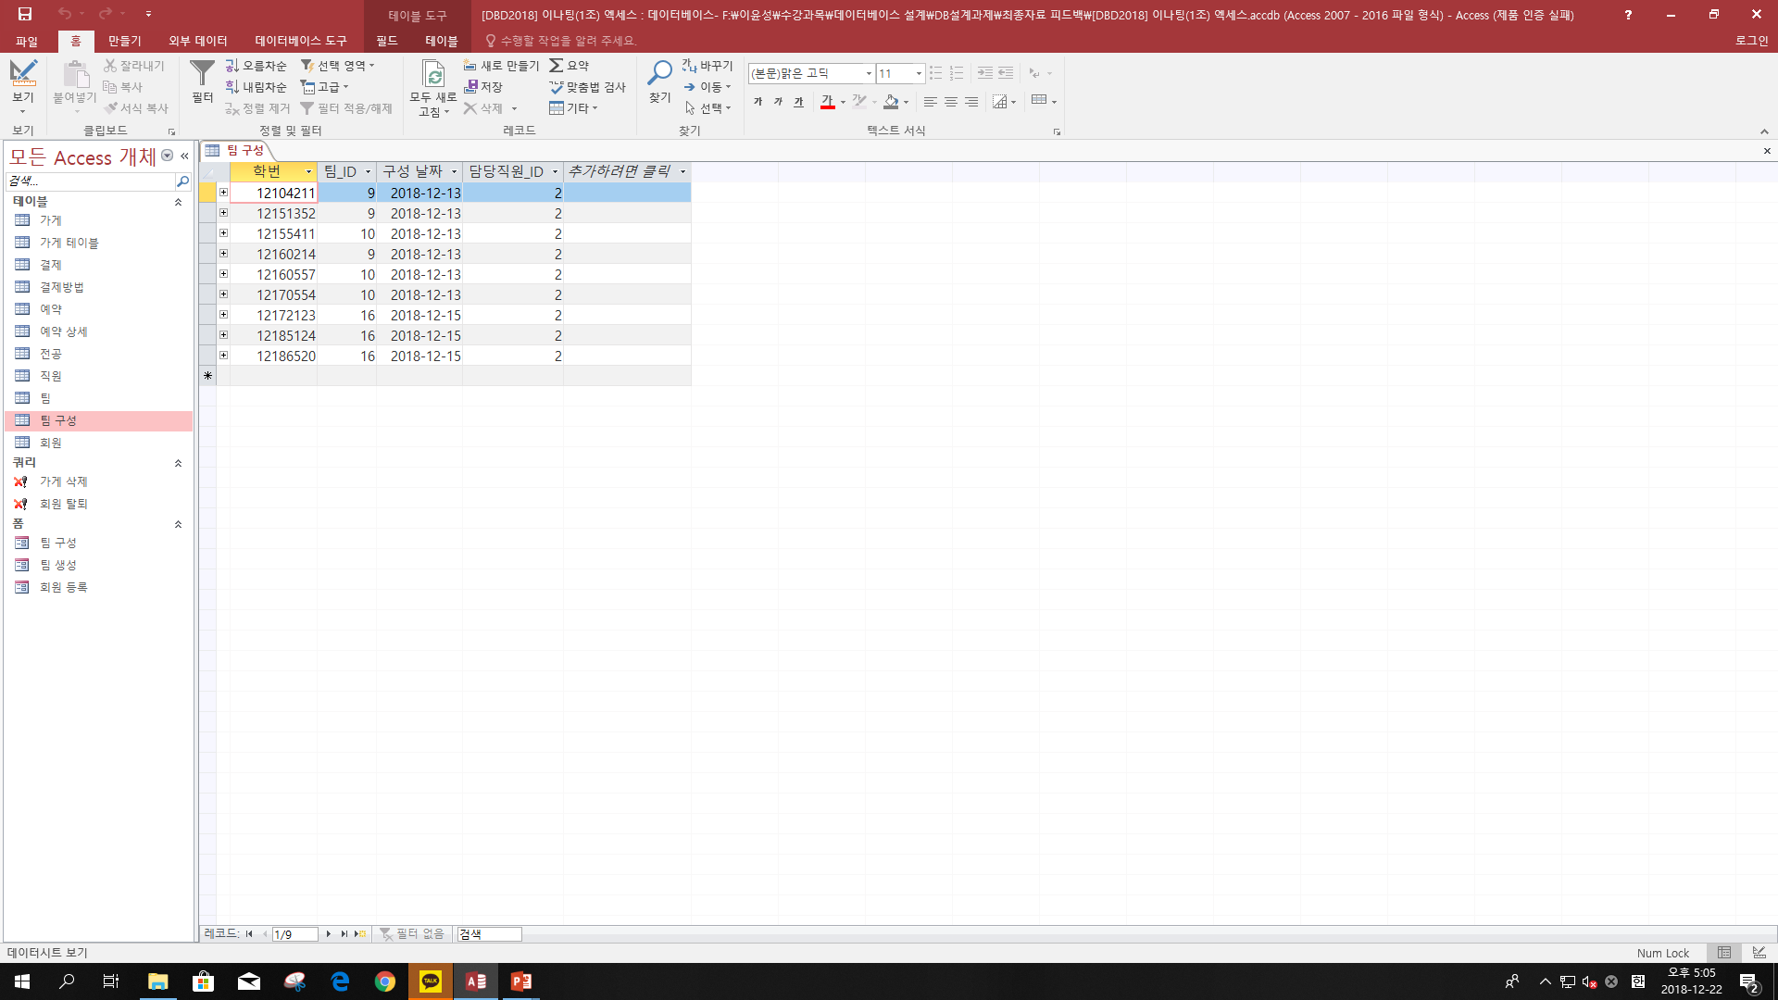
03. ACCESS Case 1: 김지욱 학생의 미팅 신청
(3) 팀 구성
After
Before
김지욱[12172123] 학생의 친구인
‘최천재’와 ‘박튼튼’ 또한 마찬가지로
같은 팀[16]에 등록 시킨 결과는
다음과 같다.
Notes:
클릭시 after로 사진 전환

Slide 18
03. ACCESS Case 1: 김지욱 학생의 미팅 신청
(4) 미팅 예약
- 모델의 HOW인 예약은
참가팀이 신청 목록 중에 선택을 하고
직원을 배정받고
가게와 날짜를 정하는
복합적인 작업.
- 이는 어플리케이션에서 다루어야 할 영역
따라서 ACCESS 폼을 통한 구현은
생략한다.

Slide 19
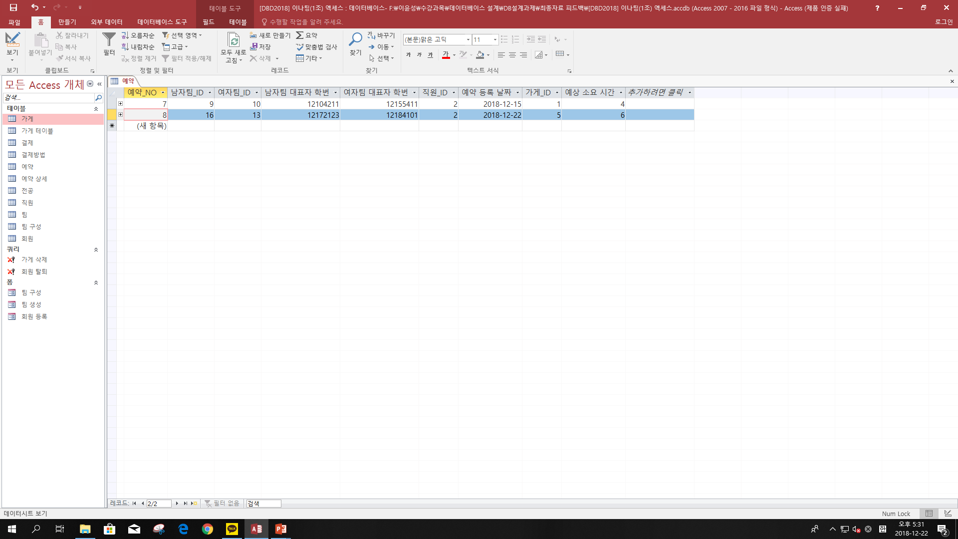
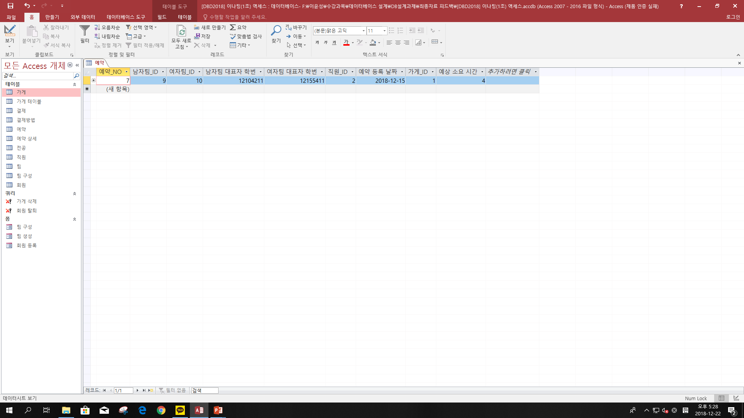
03. ACCESS Case 1: 김지욱 학생의 미팅 신청
(4) 미팅 예약
After
Before
예약에 대한 튜플이 하나 추가되었다.

Slide 20
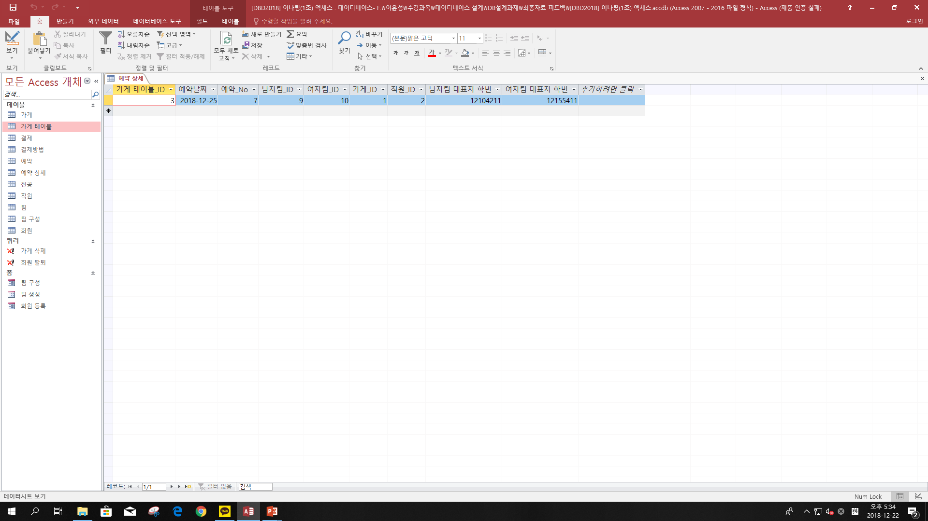
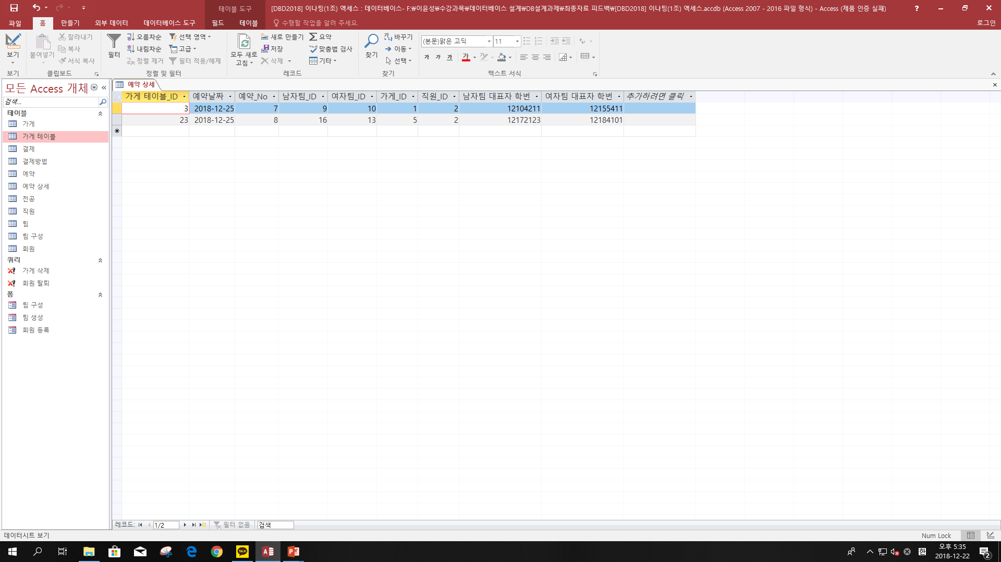
03. ACCESS Case 1: 김지욱 학생의 미팅 신청
(4) 미팅 예약 – 예약 상세
After
Before
예약에 대한 튜플이 하나 추가되었다.

Slide 21
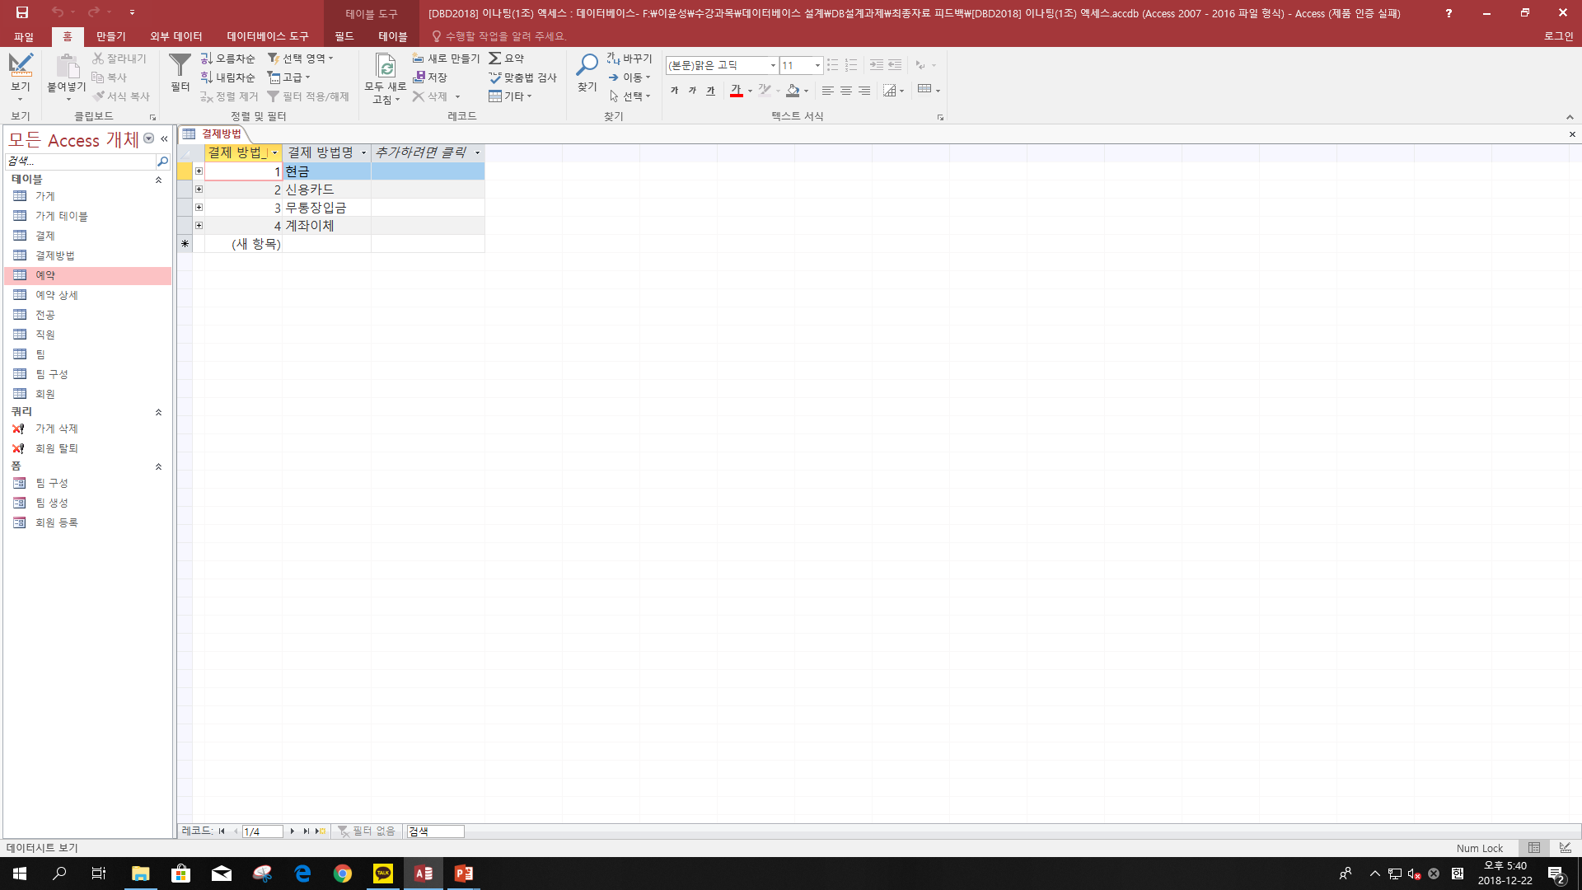
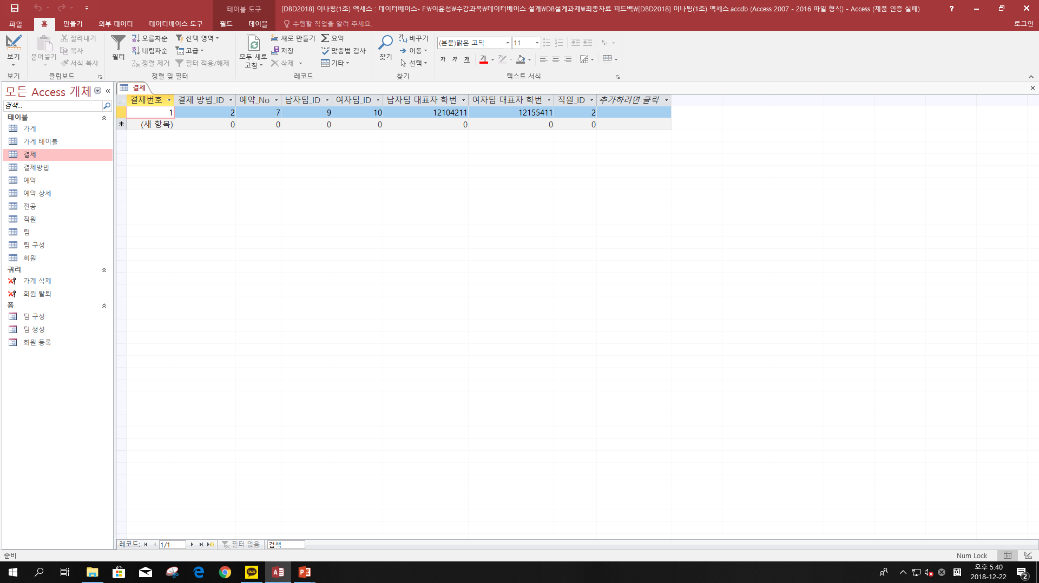
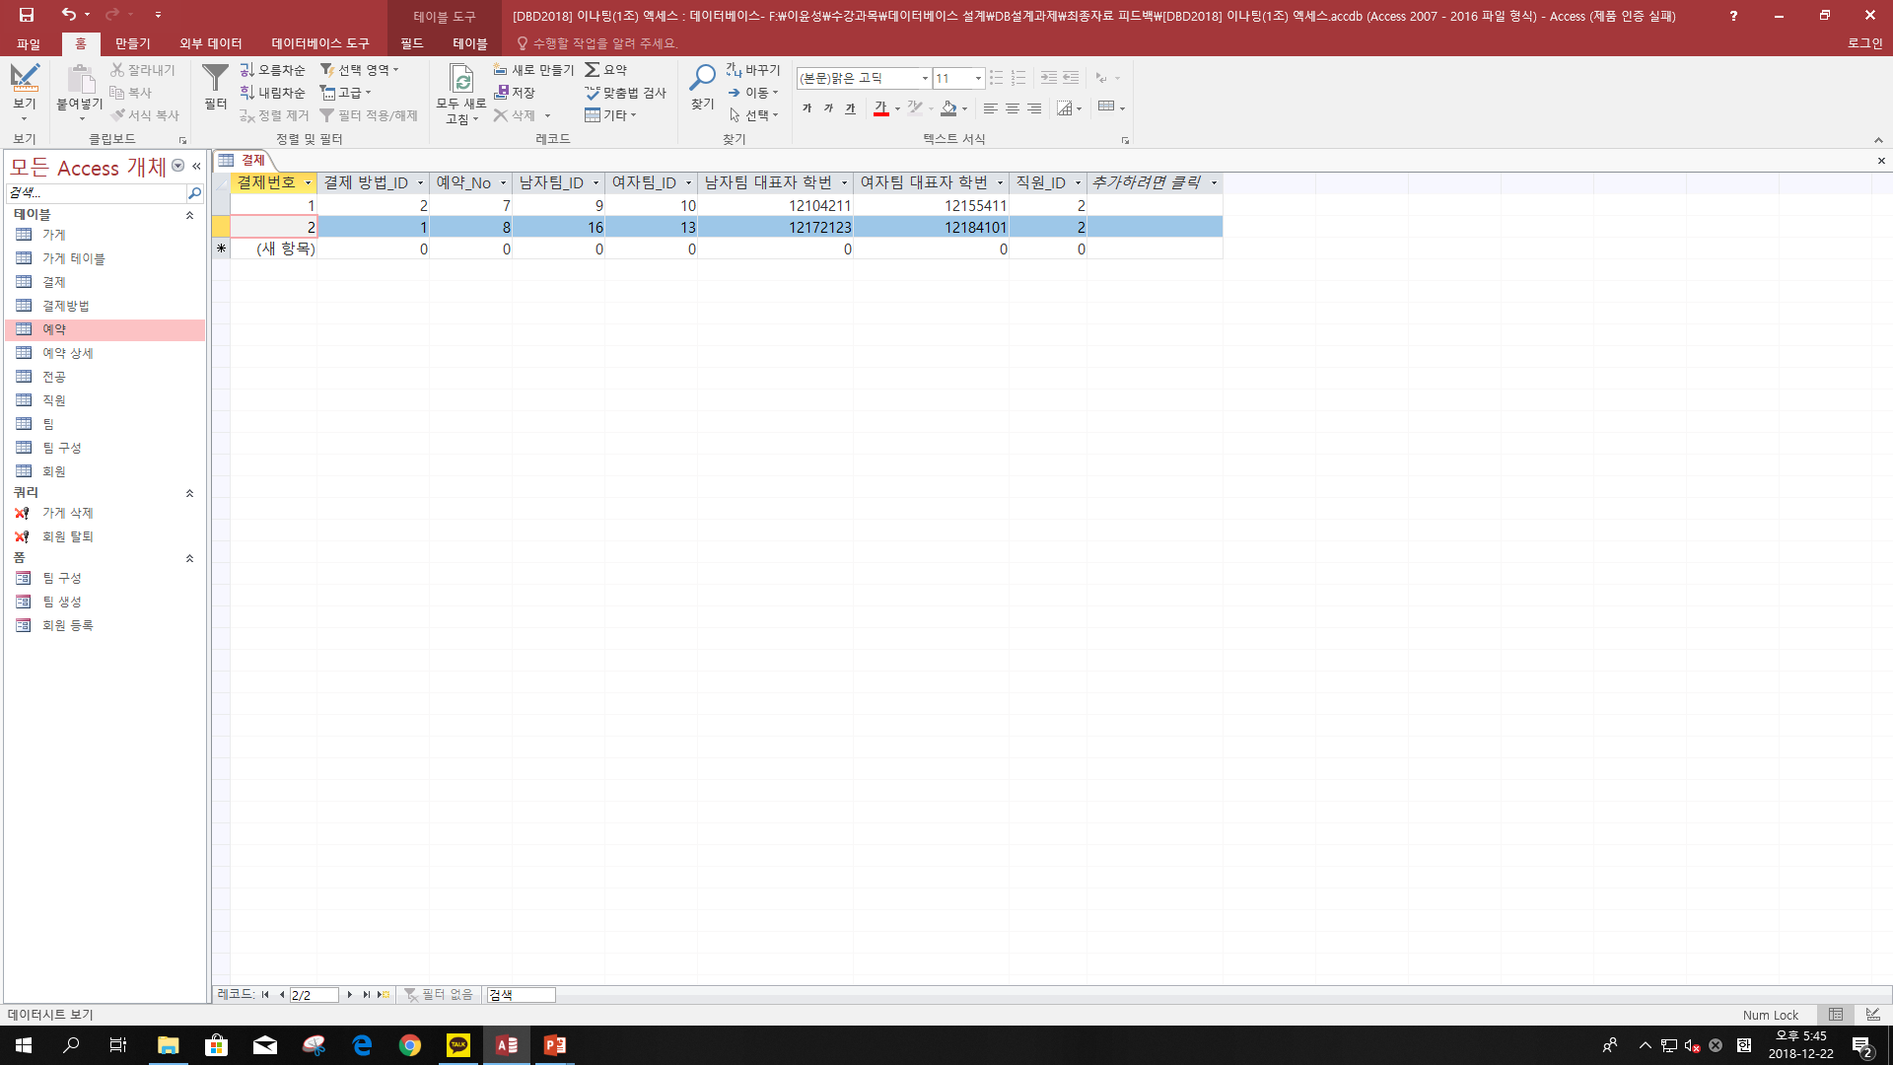
03. ACCESS Case 1: 김지욱 학생의 미팅 신청
(5) 결제
After
Before
- 남자팀 대표인 김지욱 회원(12172123)과 여자팀 대표인 이보영 회원(12184101)은
미팅 예약에 대해서 ‘현금＇으로 일괄 결제를 진행하였다. 그리고 그 결과는 위의 결제테이블에서 확인할 수 있다.

Slide 22
03. ACCESS Case 2: 김지욱 회원이 탈퇴하는 경우
(1) 회원 탈퇴
CASE:
갑자기 여자친구가 생겨버렸는지, 김지욱 회원은 탈퇴를 결심하고 이에 대해 문의한다.
김지욱 회원이 완벽하게 탈퇴되기 위해서는 김지욱 회원에 대한 내용 뿐만 아니라 그와 관련된
예약 등에 대한 데이터까지 모두 취소하고 삭제되어야 할 것이다.
과연 모델에서 삭제가 제대로 이루어지는지 ‘회원 탈퇴＇쿼리를 통해 검증하겠다.

Slide 23
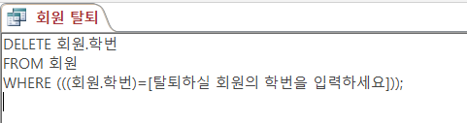
03. ACCESS Case 2: 김지욱 회원이 탈퇴하는 경우
(2) 회원 탈퇴 : 회원 탈퇴 쿼리 SQL

Slide 24
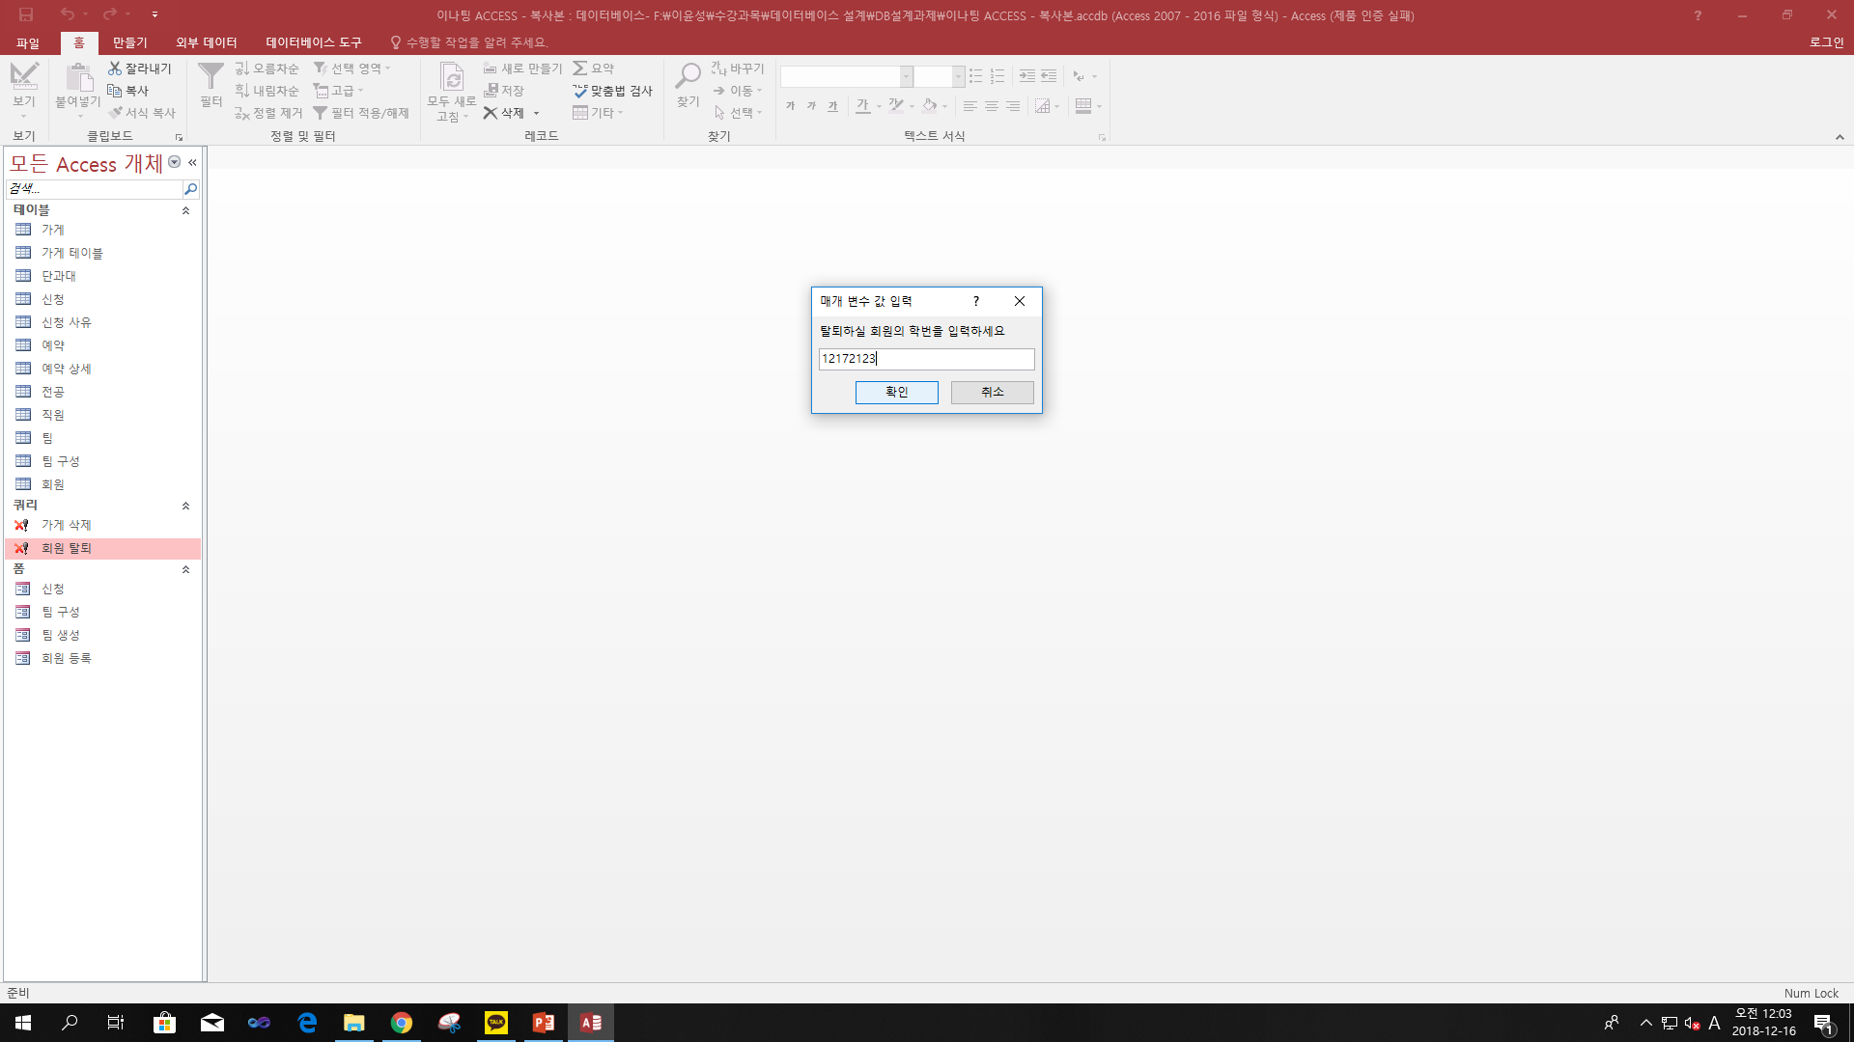
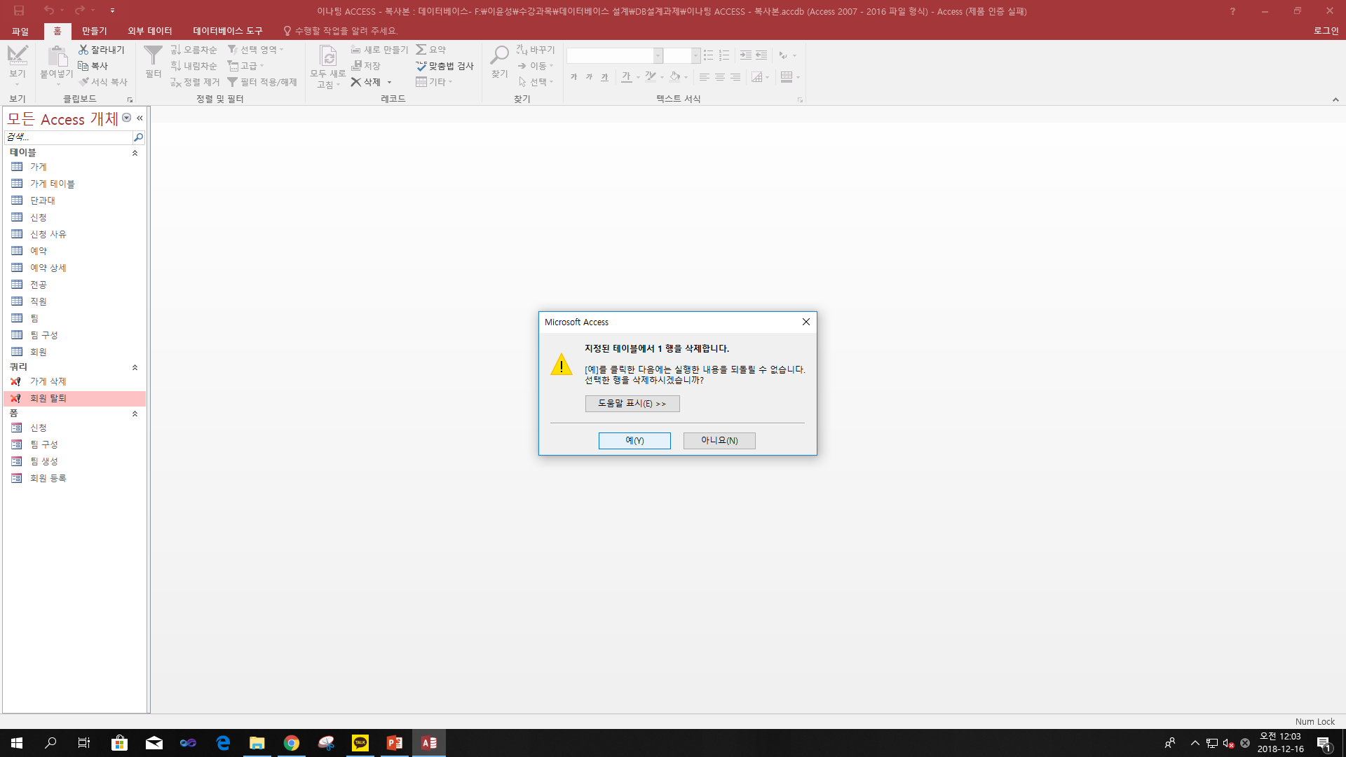
03. ACCESS Case 2: 김지욱 회원이 탈퇴하는 경우
(2) 회원 탈퇴 : 쿼리 동작 화면
김지욱 학생의 학번인 12172123을
입력한다.
1행 삭제를 시행한다.

Slide 25
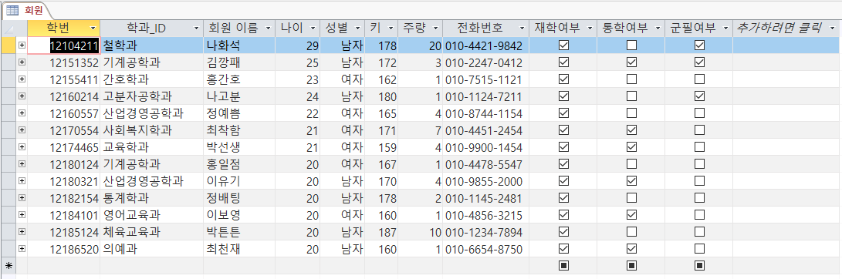
03. ACCESS Case 2: 김지욱 회원이 탈퇴하는 경우
(3) 회원 탈퇴 : 회원 테이블
회원 테이블에서 김지욱 학생과 관련된 튜플이 보이지 않는다.

Slide 26
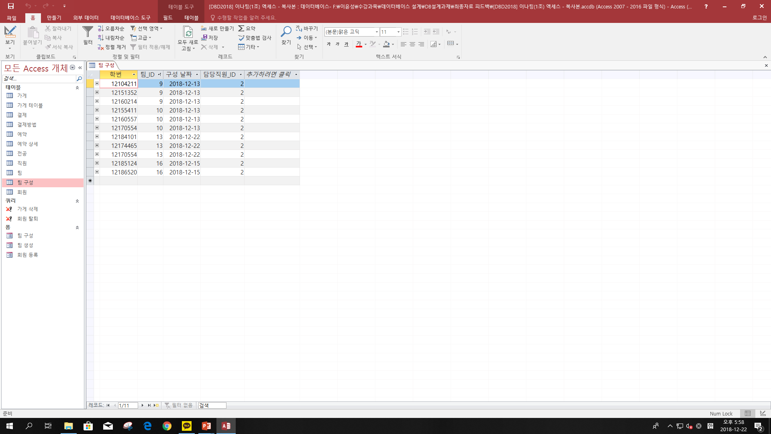
03. ACCESS Case 2: 김지욱 회원이 탈퇴하는 경우
(4) 회원 탈퇴 : 팀 구성, 팀 테이블
김지욱 학생에 대한 팀 구성은 삭제되었다.
같은 팀에 소속되었던 친구 최천재와 박튼튼은 아직 DB설A+팀에 등록 되어있는 상태이다.

Slide 27
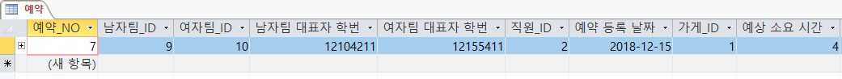
03. ACCESS Case 2: 김지욱 회원이 탈퇴하는 경우
(5) 회원 탈퇴 : 예약, 예약 상세 테이블
김지욱 학생의 예약과 예약 상세에 대한 튜플 역시 삭제된 것을 확인 할 수 있다.

Slide 28
Q&A

